Slide 1


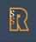
计算机专业与实践训练答辩
SuperSpeedRun APP
小组成员：解仕奥 胡劲鹰 孙龙

Slide 2
CONTENTS
01
02
03
04
项目简介
项目实现
项目展示
总结感悟

Slide 3
01
项目简介

Slide 4

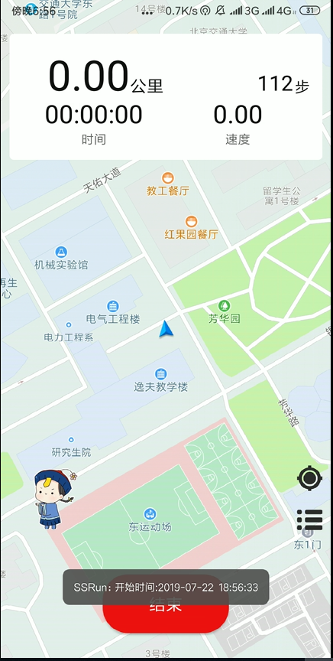
01
地图定位以及
运动轨迹绘制
步数统计
点击开始按钮之后开始记录，点击结束按钮后，在屏幕上显示跑步路线
记录从开始到结束所跑的步数，类似于微信运动
速度，时间，公里数显示
步态识别
速度计算的为一段距离的平均速度，为跑步者提供参考
选取了一些趣味表情包，分别可以做出跑步，行走，上楼，下楼，坐着，站着等多种动作，增强App的趣味性，增加提醒功能

Slide 5
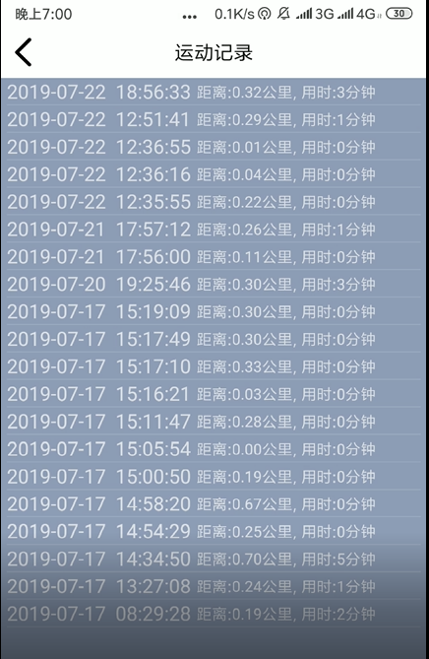
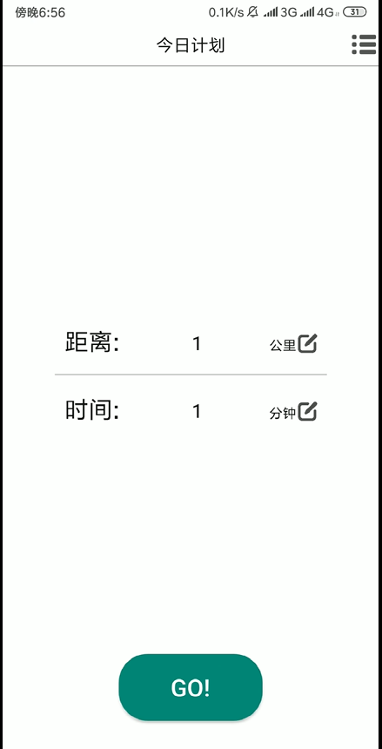
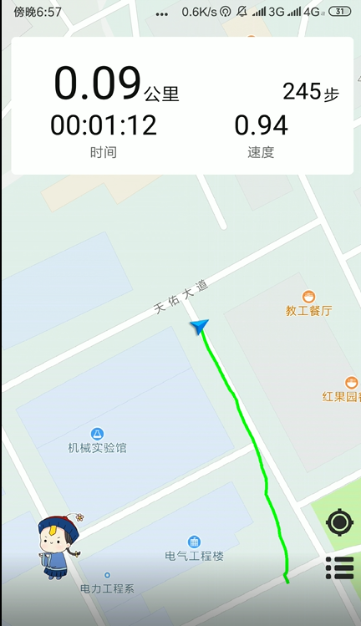
01
记录
目标
路线
跑步历史记录
跑步目标设定
跑步路线绘制
记录了跑步者运动开始的时间，跑步的距离以及用时
跑步者可以设定目标公里数以及时间，便于在跑步过程中起到提醒的功能
显示跑步路线

Slide 6
01
项目进程
STEP 1
STEP 2
STEP 3
STEP 4
STEP 5
一起小组讨论
App的主题，
确定大致的功能模块
一起讨论每个人任务中
出现的问题，共同解决
界面完善，细节处理
明确分工任务，
三天时间各自出一个大概框架
前端后端连接，
功能模块拼到一起

Slide 7
01
小组分工
孙龙
· 前端Android Studio交互界面设计
· 地图定位，跑步路线描绘等的功能
· App后期的完善工作，程序演示视频的录制
解仕奥
胡劲鹰
前后端的连接以及传感器数据的传送
python后端深度学习实现步态识别（模型建立，训练，预测等）
ppt的制作以及课程报告撰写，答辩视频的录制
步数统计功能的实现
通过Android Studio获得传感器数据
Year-end
2018-2019
SUMMARY

Slide 8
02
项目内容

Slide 9
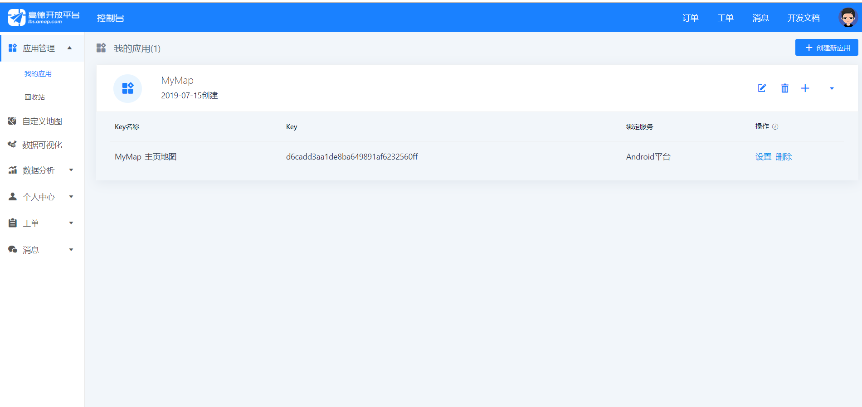
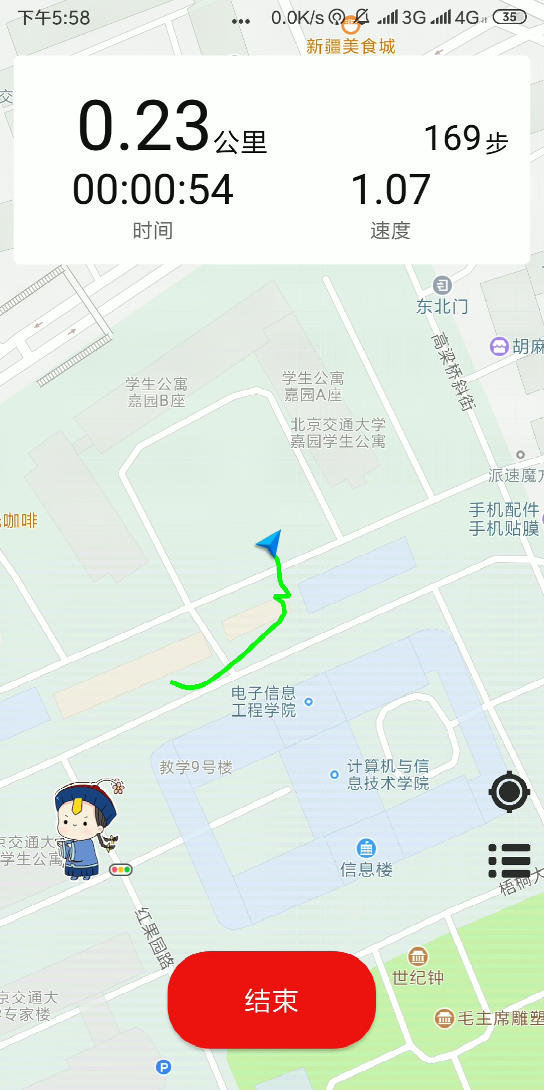
02
前端-主界面设计-地图显示
高德地图 Android SDK 是一套地图开发调用接口，
开发者可以轻松地在自己的Android应用中加入地图相关的功能，
包括：地图显示（含室内、室外地图）、与地图交互、在地图上绘制、兴趣点搜索、地理编码、离线地图等功能。
高德地图 Android SDK 专业版是在已有服务的基础上，新增支持了自定义地图在线加载、自定义地图元素纹理等功能，
便于开发者完成基于自身场景的更深层、更个性化地图的开发需求。
通过获取key来使用高德地图SDK。

Slide 10
02
前端-主界面设计-控件
定位按钮
记录列表按钮
开始按钮
公里数
步数
时间及速度展示
地图
页面逻辑：
首先是地图界面，根布局采用FrameLayout，加入MapView 和RealativeLayout。
这样就能使地图全屏显示，而控件悬浮在地图上，具有更好的视觉效果和使用体验。
MapView为地图显示，在RelativeLayout中加入相关控件。

Slide 11
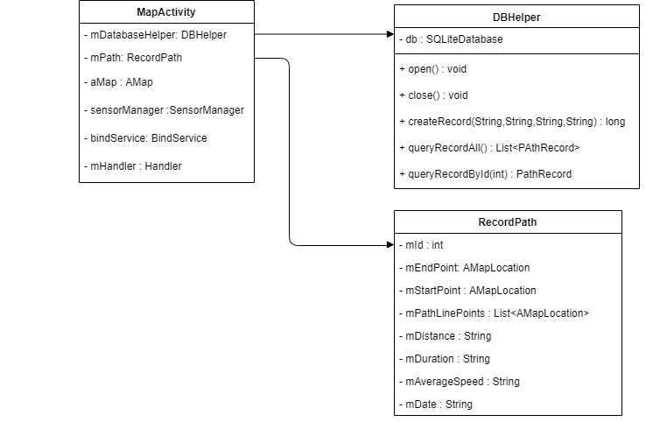
02
前端-主界面设计-控件

Slide 12
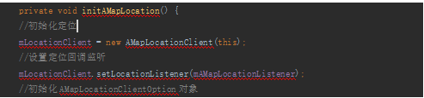
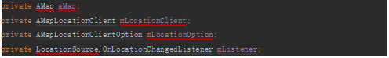
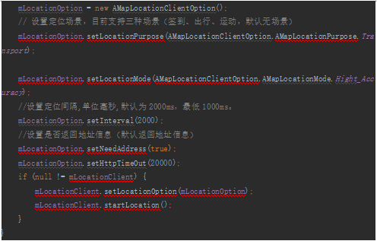
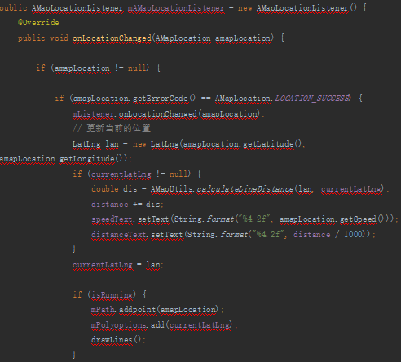
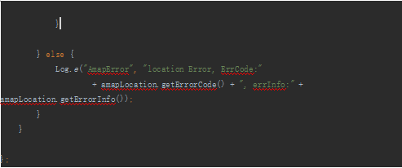
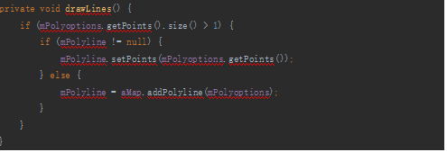
02
前端-主界面设计-Map activity

Slide 13
02
前端-主界面设计-Map activity
start button:
stop button:
location button:
1.首先将上一次的记录清空，设置距离、时间为0。启动计步服务。
2.设置开始时间，同时隐藏startButton，显示stopButton，
使用Timer+TimerTask来完成计时任务。
在TimerTask中使用message向Handler传递消息，通过Handler来改变时间的显示。
stop按钮被点击，隐藏stop按钮，显示start按钮，设置endTime
解除计步服务的绑定（停止计步），保存记录的PathRecord对象到数据库中
接着将定时任务取消。
location方法调用animateCamera方法实现相机的平滑移动，将相机移动到当前的位置。
如果currentLatLng为空，
说明onLocaitonChange方法中amapLocation为null或者定位的状态不为SUCCESS，
说明定位未成功，此时进行提示。
list button:
当list按钮被点击时，跳转到RecordActivity，通过显式Intent实现

Slide 14
02
前端-主界面设计-DBHelper&&RecordPath
PathRecord 类
PathRecord类中保存着记录的信息，轨迹的所有点的列表，持续时间，开始日期，距离等。
对外提供getter和setter。
同时重写了toString方法，以便进行展示。
TraceRePlay类
TraceRePlay类实现了Runnable接口，在run方法中进行轨迹的绘制，即遍历list中的所有点，向handler发送消息，进行轨迹的绘制。具体的绘制由回调接口实现者进行。
RecordActivity和RecordAdapter
RecordActivity使用listView显示本地数据库存储的所有记录。
RecordAdapter类继承BaseAdapter，作为RecordActivity中的listView的适配器。
DBHelper类
DBHelper类负责处理访问数据库的事件，通过静态Sting常量保存字段名及建表语句。

Slide 15
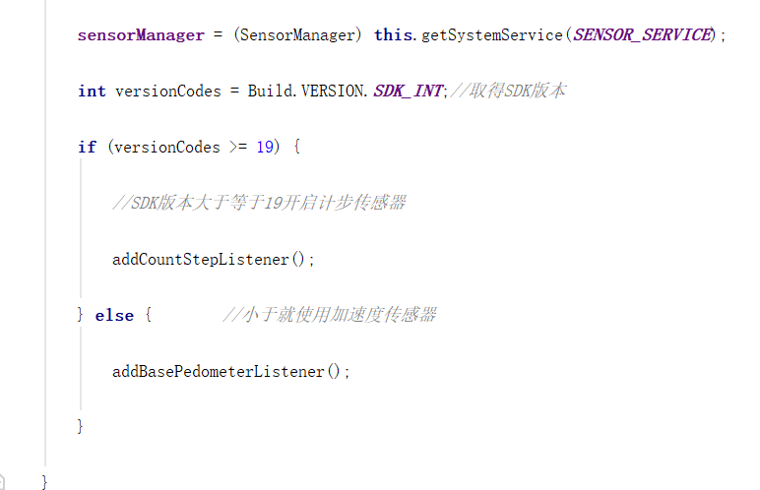
02
前端-步数统计功能
从MainActivity进入，在构造函数中绷定并开启BindService服务，BindService服务实现了SensorEventListener接口，
SensorEventListener接口是计步传感器的一个回调接口。开启这个子线程后，子线程中开始计步。
先通过startStepDetector()获取并判断SDK版本，SDK版本高于19的机型一般实现了用于记录用户行走步数的Sensor.
TYPE_STEP_COUNTER传感器，所以用addCountStepListener()直接开启计步传感器计步，在计步传感器数据变化时，
通过系统回调onSensorChanged(SensorEvent event)获取步数数据。
而版本低于19的机型，我们通过加速度传感器的数据来计算步数。
用addBasePedometer()启动加速度传感器计步，先为传感器注册监听器，获得加速度后调用StepCount进行计算处理，
通过接口反馈回来步数。

Slide 16
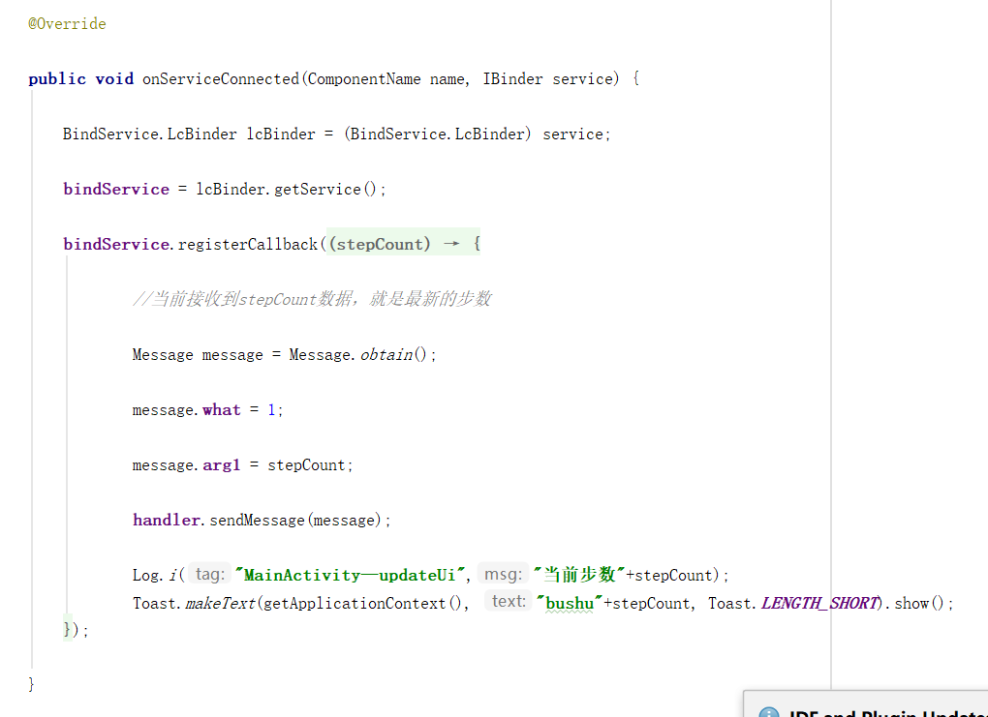
02
前端-步数统计功能
StepCount通过计算加速度的波峰波谷来判断人是否走一步，即如果检测到了波峰，且波峰间时间差满足阈值的条件，则判定为1步。同时，若符合时间差条件，且波峰波谷差值大于initialValue，则将该差值纳入阈值的计算中。规定运动在9步以内或9步以内停顿超过3s的情况视为无效运动。
为提高app的实用性，规定运动在9步以内或9步以内停顿超过3s的情况视为无效运动。
得到当前步数后调用updateNotification()发送更新步数通知，通过接口回调的方式将数据传递给调用者，
实现与MainAcitivity的数据交互。而MainActivity通过IBinder service获取服务的实例，
调用服务的方法或者数据来构造和绷定服务数据交换的桥梁，从onServiceConnected中接收到步数，
通过消息和消息队列来更新UI，将步数stepCount显示出来。另外，在app关闭前，BindService需要解除绑定，
否则下次Activity切换到活动界面的时候会重新开启一个新的计步线程。

Slide 17
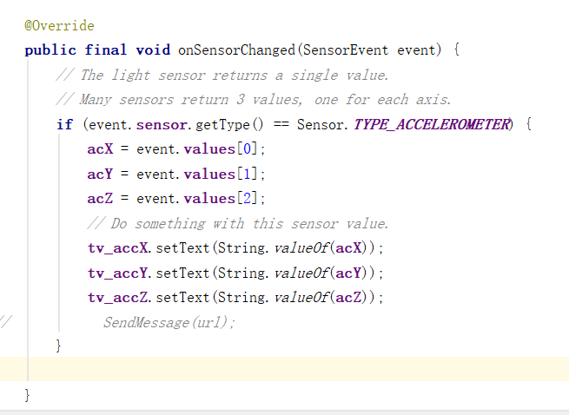
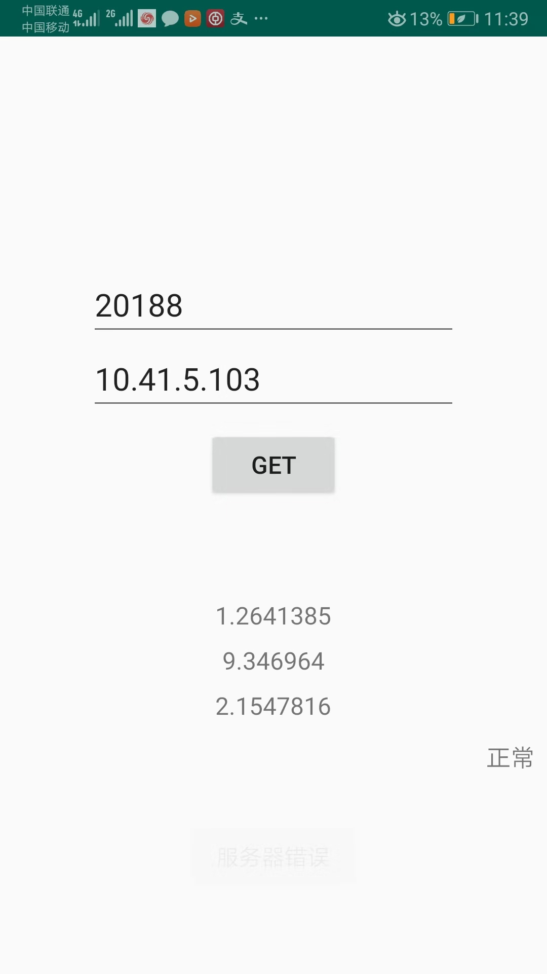
02
三轴加速度获取
三轴加速度的获取
1.getSystemService获取传感器服务
2.getDefaultSensor()方法从传感器服务中指定待监听的加速度传感器
3.registerListener()回调得到传感器获取的三轴加速度的数据，存储到JSONObject类型的object中
4.Android定时器Timer.schedule定时获取三轴数据

Slide 18
02
前后端连接
后端：Django框架
前后端数据传送
前端：OKHttp框架
数据传送的url为：主机号+端口号
本机的主机号为：172.24.17.98 Django框架默认端口号为：8000

Slide 19
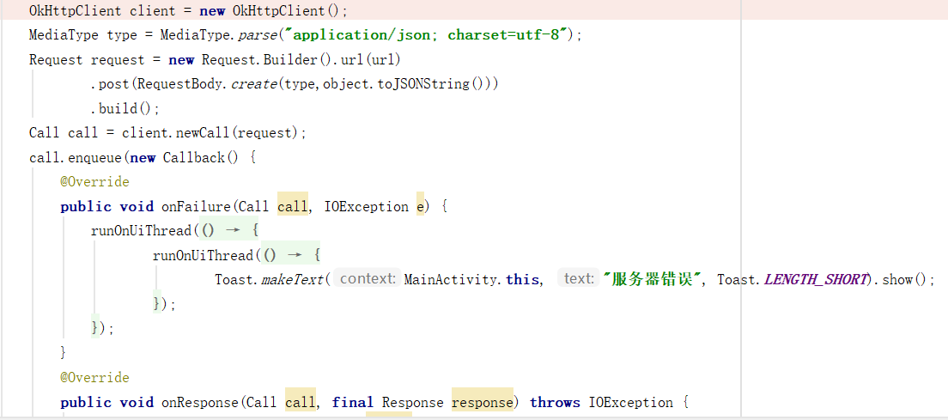
02
OkHttp框架
OkHttp框架：
1.创建OkHttpClient客户端对象client
2.实例化request对象，定好url请求链接、post请求方式和RequestBody请求体
3.object转化为Json
4.在CallBack的onResponse方法中对后端返回的数据进行判断，对应转化为坐着、站着、走着、跑着、上楼、下楼六种状态并实时更新在屏幕上

Slide 20
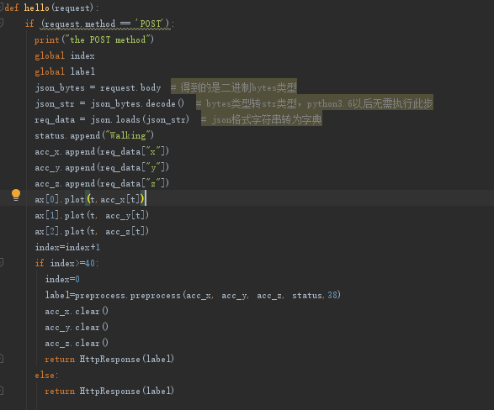
02
Django框架
Django框架：
1.首先判断请求方式是否为post
2.我们得到的前端数据为json类型的，我们在经过转化之后，将其转化为字典
3.将x轴加速度，y轴加速度，z轴加速度放入模型训练
4.返回响应，一个int型的label值

Slide 21


02
模型构建
模型选择
模型训练
模型预测
模型评估
libsvm模型
WISDM_ar_latest.tar.gz 数据集
预测六种步态，将label值传给前端
accuary=80%

Slide 22
02
模型选择
一个能够将不同类样本在样本空间分隔的超平面。
换句话说，给定一些标记好的训练本（监督式学习），
SVM算法输出一个最优化的超分隔平面。SVM为典型的用于
多分类的预测模型，而在一些经典的分类算法中，比如：随机森林，kNN算法中，SVM算法对于本题目表现更好，而Lib SVM是台湾大学林智仁(Lin Chih-Jen)教授等开发设计的一个简单、易于使用和快速有效的SVM模式识别与回归的软件包，他不但提供了编译好的可在Windows系列系统的执行文件，还提供了源代码，方便改进、修改以及在其它操作系统上应用；该软件对SVM所涉及的参数调节相对比较少，提供了很多的默认参数，利用这些默认参数可以解决很多问题,因此为了简便有效起见，我们选择了LIB SVM模型。
为什么选择Lib SVM模型？

Slide 23
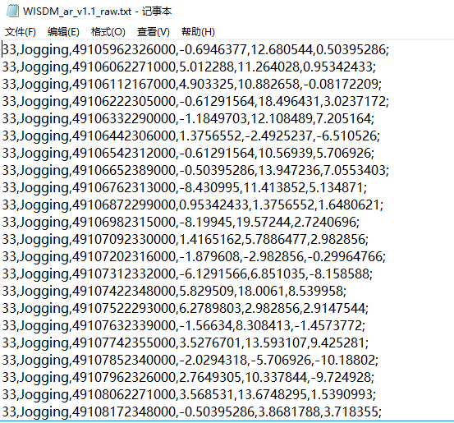
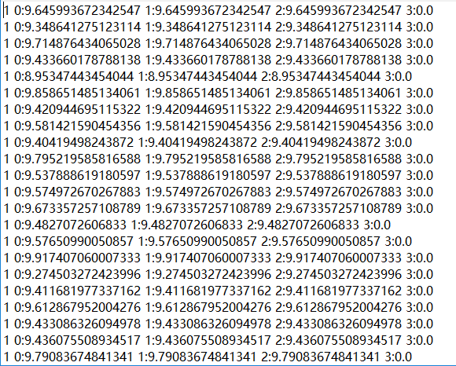
02
数据处理
WISDM_ar_latest.tar.gz 数据集
col:
age,state,number,x_acc,y_acc,z_acc
preprocess
feature 选择（步长为10)：
平均值，最大值，最小值，标准差

Slide 24
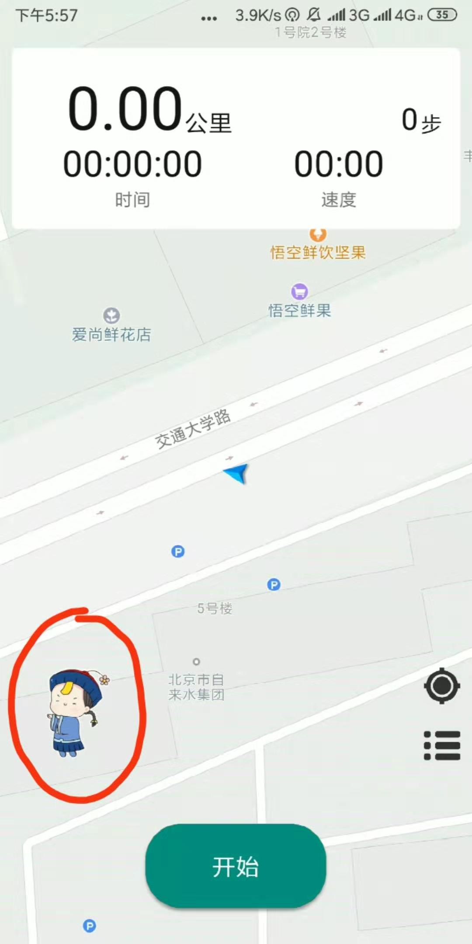
02
步态显示

Slide 25
03
项目展示

Slide 26
03
项 目 展 示

Slide 27
04
总结与感悟

Slide 28
04
exp 1
exp 2
exp 3
exp 4
1
2
3
4
团队合作，明确分工，
思维碰撞 ，
高效率地完成工作
对Android Studio的
理解更透彻，
动手操作能力增强
后端步态识别
应该训练多种
模型进行比对
明白了前后端数据
传送请求原理 ，
对于前后端分离有了一定了解

Slide 29
感谢您的观看

